Slide 1



SHARING KNOWLEDGE
Ari Apriansyah
NIP. 199404242020121201
DETEKSI EMOSI WAJAH PRAJA IPDN
UNTUK EVALUASI PEMBELAJARAN DARING ASINKRON

Slide 2




Pendahuluan

Slide 3





“Digitalisasi Pendidikan”
Latar
Belakang
Rencana Induk Pengembangan (RENIP) IPDN 2020–2045
“Memodernisasi pembelajaran dengan memanfaatkan Media Pembelajaran Daring atau model Hybrid”
PENDAHULUAN
01

Slide 4







Pelaksanaan pembelajaran dipaksa untuk tetap berjalan secara daring, baik secara synchronous learning menggunakan aplikasi konferensi daring maupun asynchronous learning menggunakan Learning Management System (LMS)
PENDAHULUAN
02

Slide 5



Asynchronous learning tidak bisa menilai keseriusan siswa dalam melakukan pembelajaran, karena tidak ada interaksi antara pengajar dan siswa (Peterson, 2023)
Diperlukan suatu mekanisme umpan balik yang dapat menyimpulkan tingkat keseriusan siswa dalam asynchronous learning
PENDAHULUAN
03

Slide 6

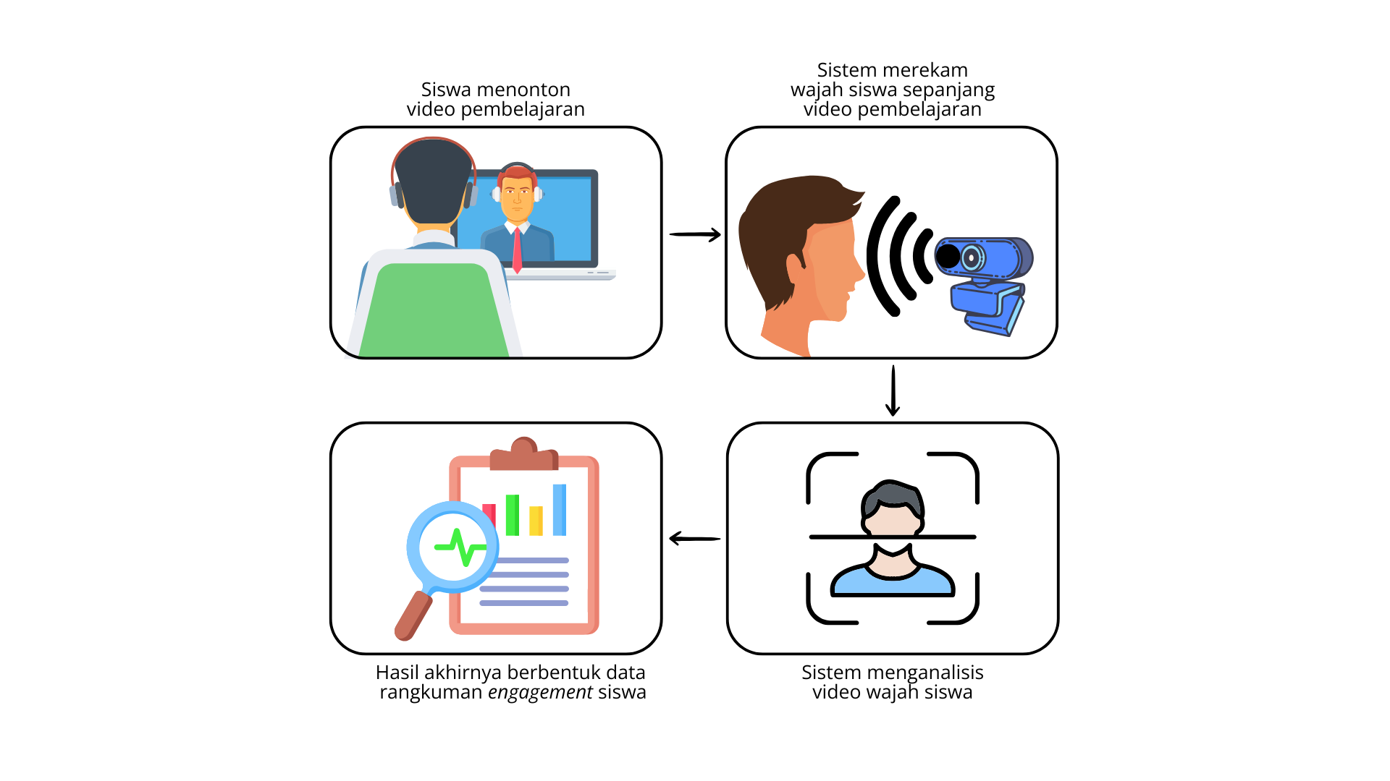
Usulan Solusi Praktis
Sistem deteksi tingkat engagement pemelajar dengan paramater data emosi wajah, arah kepala & kondisi mata
PENDAHULUAN
04

Slide 7
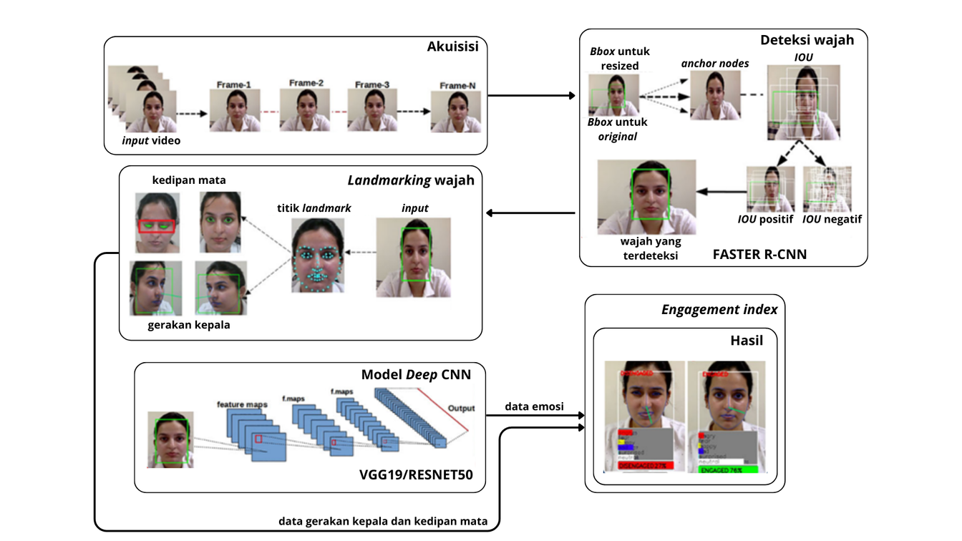
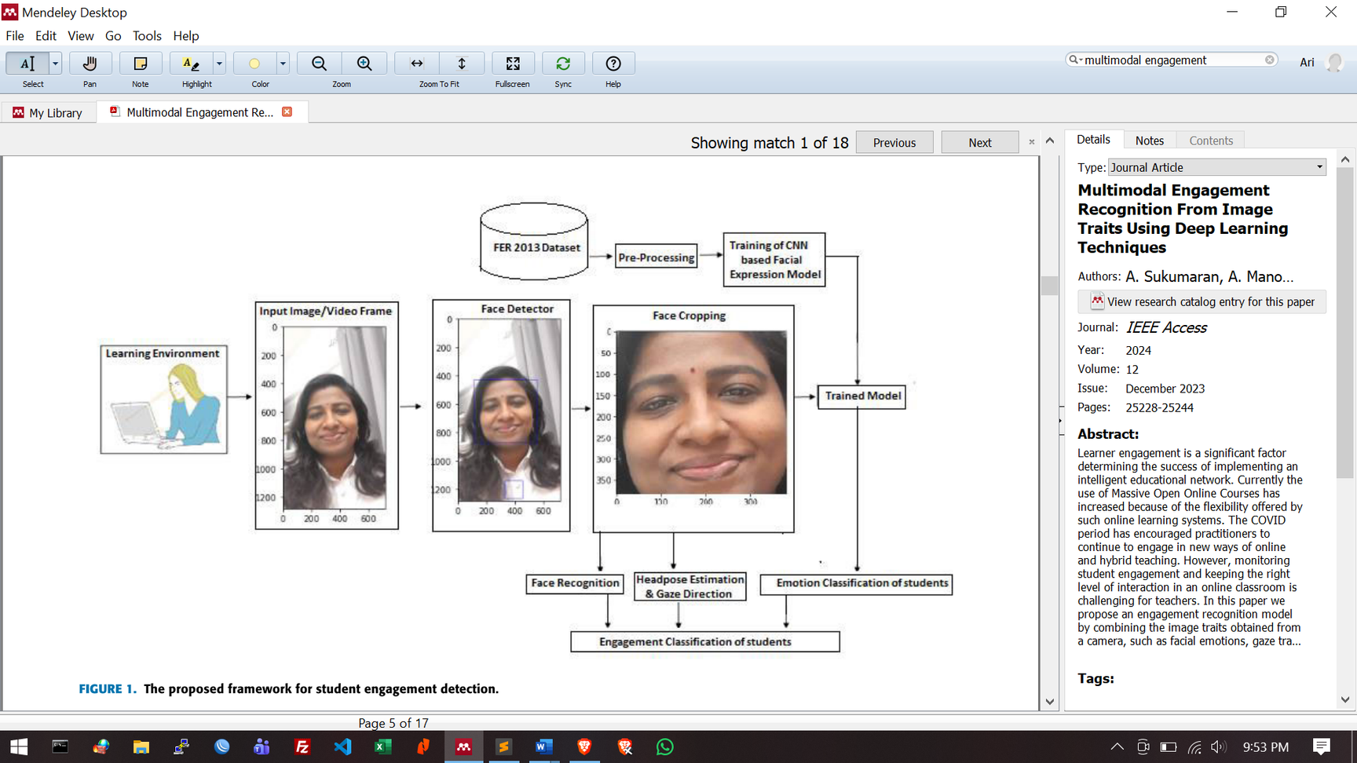
Sistem Eksis tentang Deteksi Engagement Pemelajar
Sukumaran, A., & Manoharan, A. (2024)
Gupta, S., Kumar, P., & Tekchandani, R. (2023)
Sukumaran, A., & Manoharan, A. (2024). Multimodal Engagement Recognition From Image Traits Using Deep Learning Techniques. IEEE Access, 12(December 2023), 25228–25244. https://doi.org/10.1109/ACCESS.2024.3353053
Gupta, S., Kumar, P., & Tekchandani, R. (2023). A multimodal facial cues based engagement detection system in e-learning context using deep learning approach. Multimedia Tools and Applications, 82(18), 28589–28615. https://doi.org/10.1007/s11042-023-14392-3
PENDAHULUAN
05

Slide 8

ENGAGEMENT INDEX

Slide 9
Engagement Index (EI)
Sukumaran & Manoharan, (2024)
Bobot Arah
Kepala (wH)
Bobot Keadaan
Mata (wE)
EI =
wH + wE + wEM
Arah kepala Frontal | Arah kepala Non-Frontal
1 | 0
Mata terbuka | Mata tertutup
2.5 | 0
Rule Base
Engagement Status | EI
Highly engagement | EI >= 4.5
Confused | 4 <= EI < 4.5
Boredom | 2.5 <= EI < 4
Sleepy | EI < 2.5
Bobot Emosi
(wEM)
Fear | Happy | Neutral | Sad | Surprise | Angry | Disgust
0.5 | 1.1 | 1.4 | 0.3 | 0.7 | 0.1 | 0.9
Sukumaran, A., & Manoharan, A. (2024). Multimodal Engagement Recognition From Image Traits Using Deep Learning Techniques. IEEE Access, 12(December 2023), 25228–25244. https://doi.org/10.1109/ACCESS.2024.3353053
EI
06

Slide 10
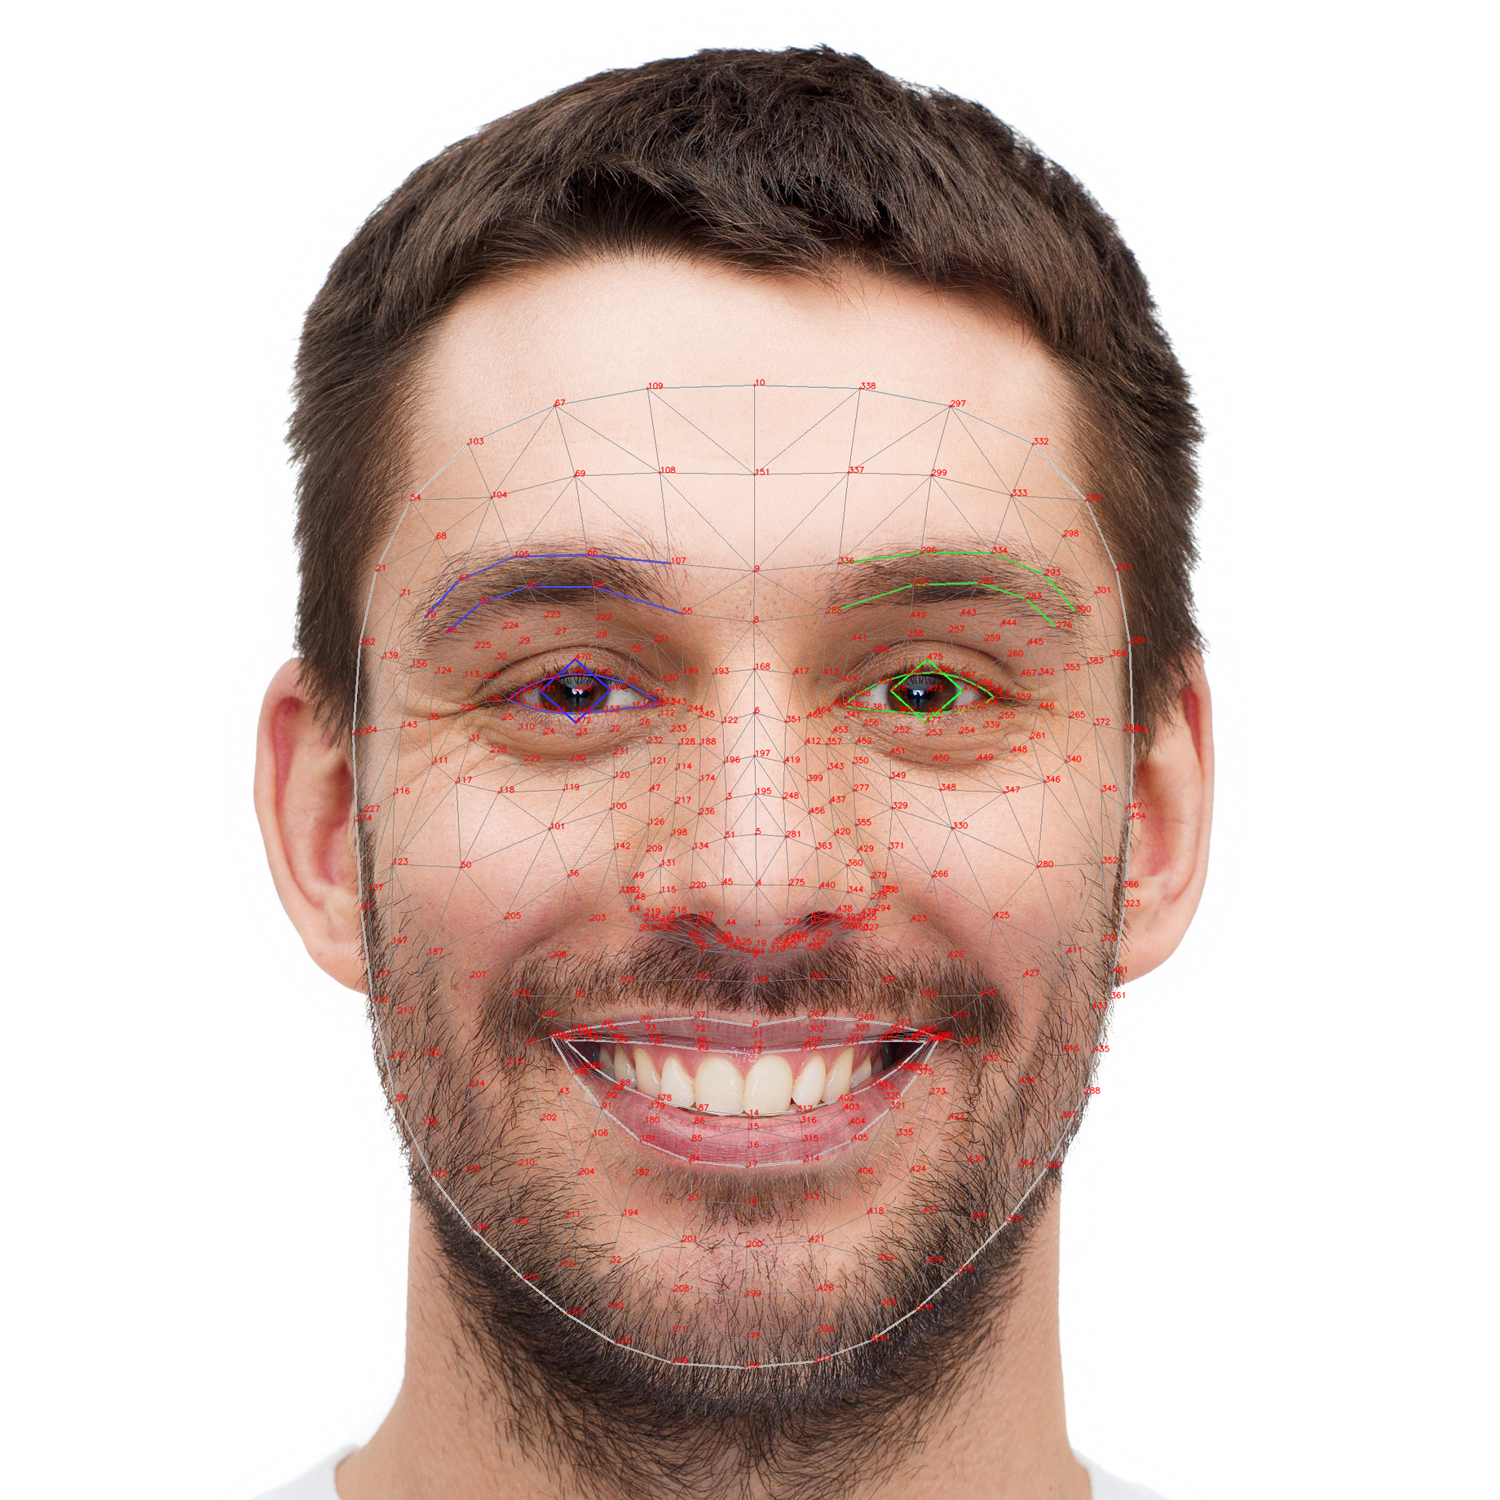
EI
07
Landmark Wajah Mediapipe

Slide 11
DEMONSTRASI

Slide 12

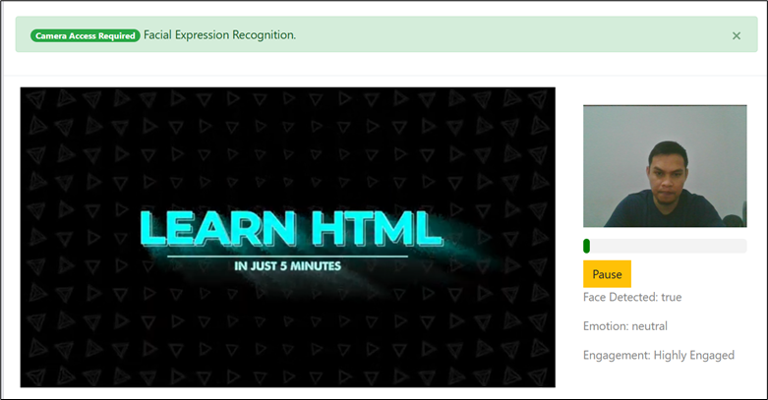
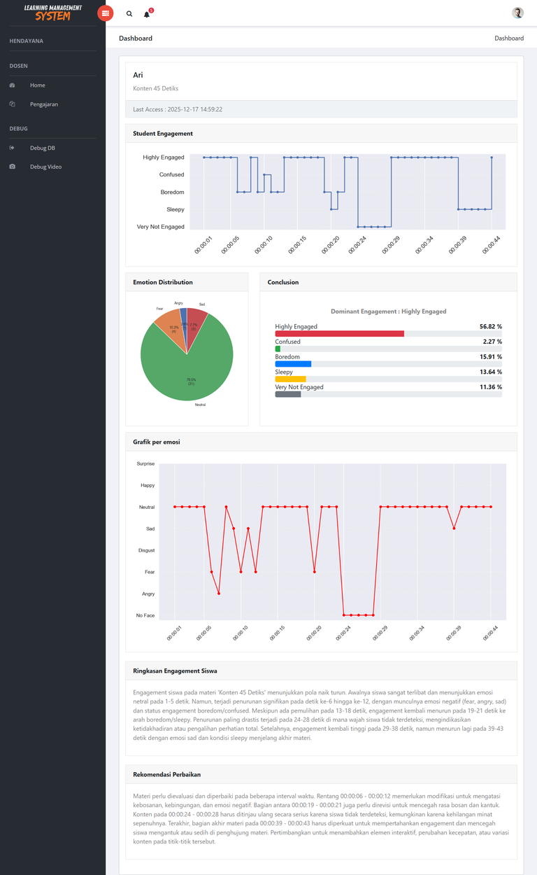



Aplikasi LMS - halaman Asynchronous Learning
Frame video pembelajaran
Frame tangkapan video wajah menggunakan webcam
Tombol media player (Play, Pause, Replay)
Halaman ringkasan hasil engagement pemelajar
DEMONSTRASI
08

Slide 13
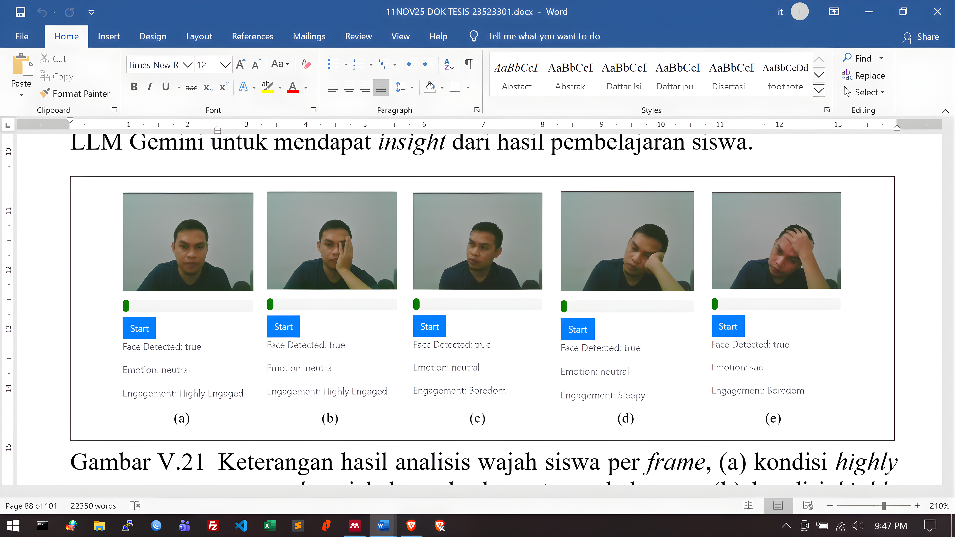
Pengujian Beberapa Skenario Kondisi
DEMONSTRASI
09

Slide 14
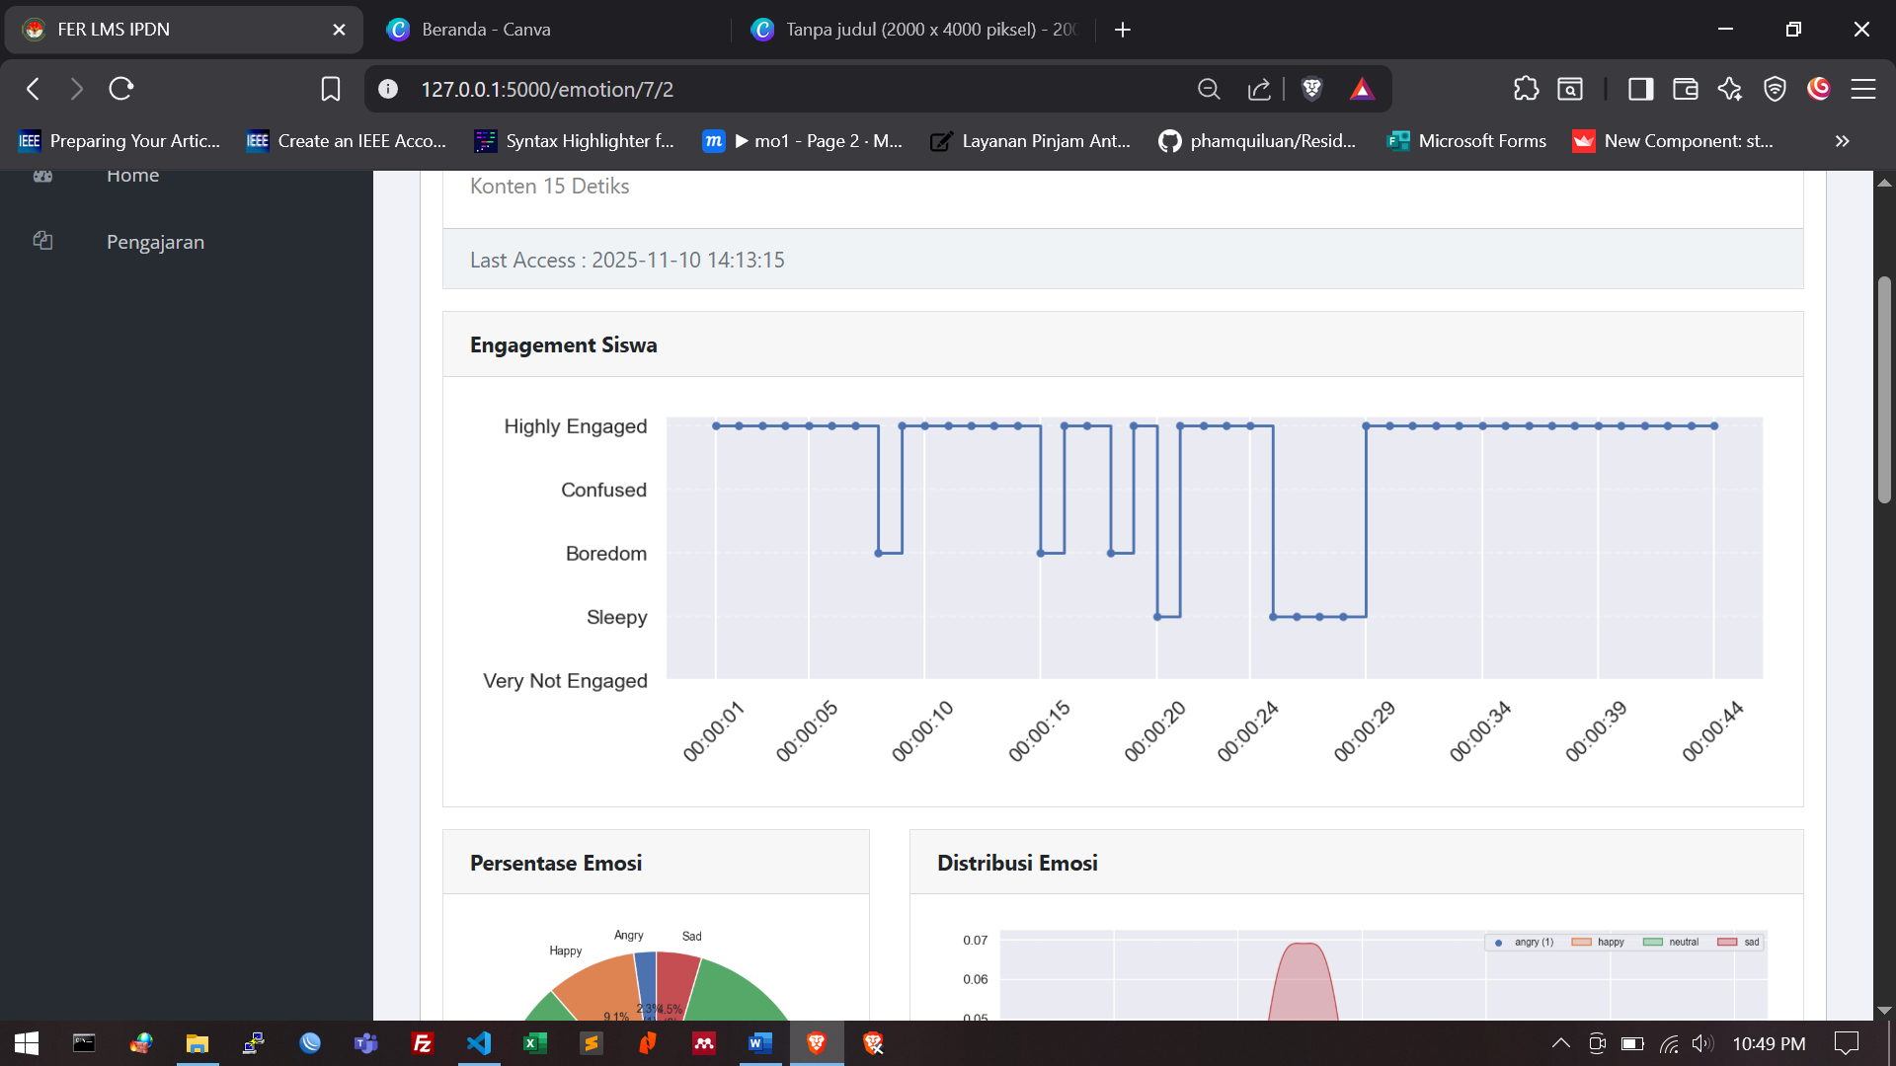
Engagement Summary
DEMONSTRASI
10

Slide 15
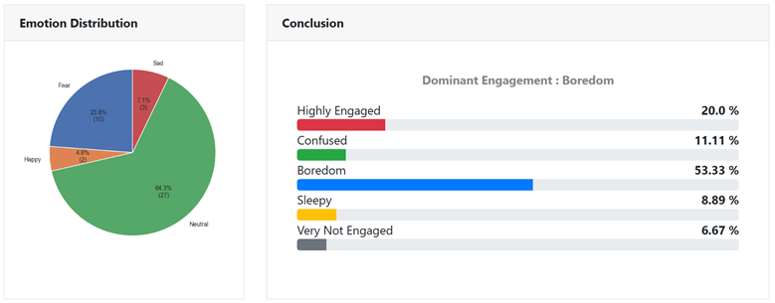
Engagement Summary
DEMONSTRASI
11

Slide 16
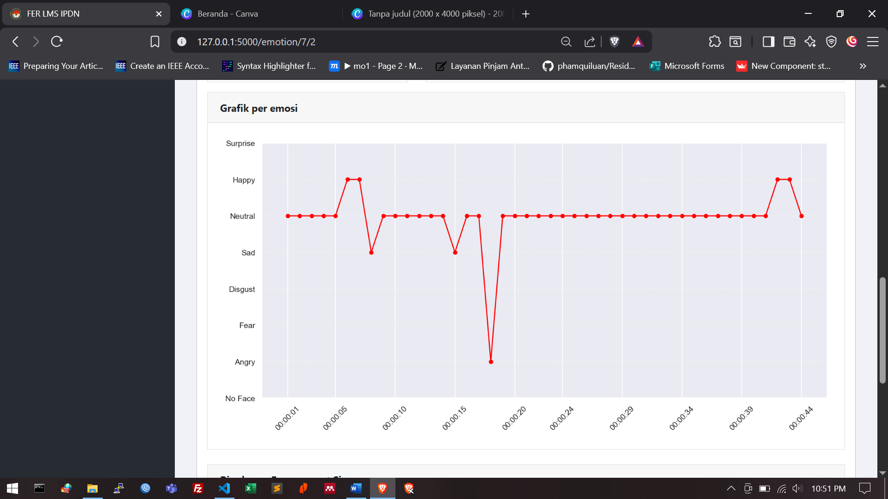
DEMONSTRASI
12

Slide 17
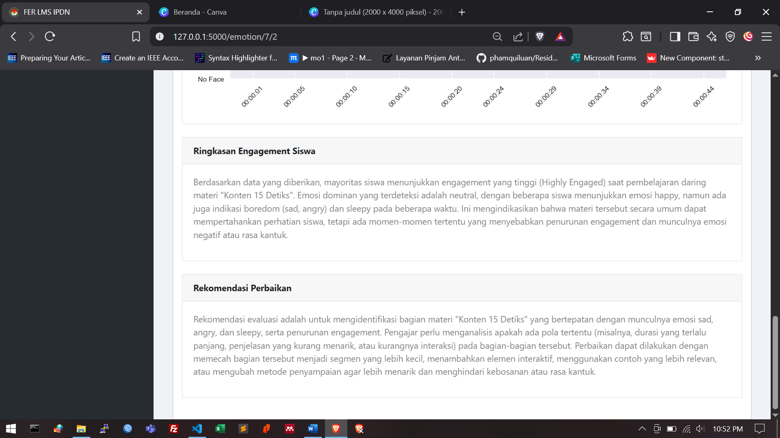
Engagement Summary
DEMONSTRASI
13

Slide 18
Kesimpulan & Saran

Slide 19
Kesimpulan
Pemanfaatan teknologi computer vision dan machine learning dalam deteksi emosi wajah praja menunjukkan arah baru dalam pengembangan teknologi pendidikan yang lebih adaptif dan berbasis data. Integrasi analitik afektif ke dalam sistem pembelajaran daring asinkron tidak hanya memperkaya mekanisme evaluasi, tetapi juga memperkuat transformasi digital pendidikan melalui pendekatan yang inovatif, responsif, dan berkelanjutan. Teknologi ini menjadi fondasi penting dalam menciptakan ekosistem pembelajaran digital yang lebih cerdas dan terintegrasi.
KESIMPULAN
14

Slide 20
Saran
“Perlu dilakukan pengembangan dan uji coba lanjutan untuk memastikan akurasi, keamanan data, serta integrasi sistem deteksi emosi ke dalam platform pembelajaran digital secara efektif dan berkelanjutan”
SARAN
15

Slide 21



Terima Kasih

